Slide 1
1e ledenvergadering 1E LEDENVERGADERING 23 februari 2015
Waarom dit initiatief?

Slide 2
Waarom?
Wij hebben te maken met:
een groter wordende groep ouderen, die ook nog eens ouder wordt
een overheid die terugtreedt en de burgers naar voren schuift, ook als het om zorg gaat
een overheid die vooral meer de hand op de knip houdt; mensen moeten langer op zichzelf blijven wonen en zich zoveel mogelijk zelf moeten zien te redden
een samenleving waarin mensen minder zijn gaan ‘samenleven’ en meer op zichzelf gericht zijn

Slide 3
Wat betekent dit?
MINDER overheid, dat staat vast
De verzorgingsstaat maakt plaats voor een participatiesamenleving
MEER met elkaar en voor elkaar; dat zal nodig zijn om het welzijn van een groter wordende groep inwoners op peil te houden
Een samenleving waarin omzien naar elkaar en onderlinge solidariteit heel gewoon is
Maar . . .

Slide 4
Participatiesamenleving
Een participatiesamenleving houdt meer in, dan klussen overnemen door burgers, omdat de overheid moet bezuinigen
In een participatiesamenleving hoort de overheid verantwoordelijkheden en bevoegdheden los te laten en deze in vertrouwen in handen te leggen van de burgers
Wat wij dan overhouden is een overheid, die het de burgers mogelijk maakt hieraan zelf invulling te geven

Slide 5
Wat willen wij?
Vrijwilligerswerk dorpsbreed organiseren
De inzet van vrijwilligers coördineren
De Wmo taken regelen en indiceren
Het vroegtijdig signaleren van knelpunten
“ voorkomen is beter dan genezen”

Slide 6
Hoe willen we dat doen?
Door een professionele ‘dorpsregisseur’ aan te stellen die als een spin in het web en als “oog en oor” in ons dorp is gestationeerd en
Vrijwilligershulp en ondersteunende Wmotaken op elkaar afstemt en met elkaar verbindt en
Als wijkverpleegkundige een signalerende functie heeft naar de huisarts en de zorgaanbieders
Kortom, zo’n beetje de vroegere wijkzuster

Slide 8
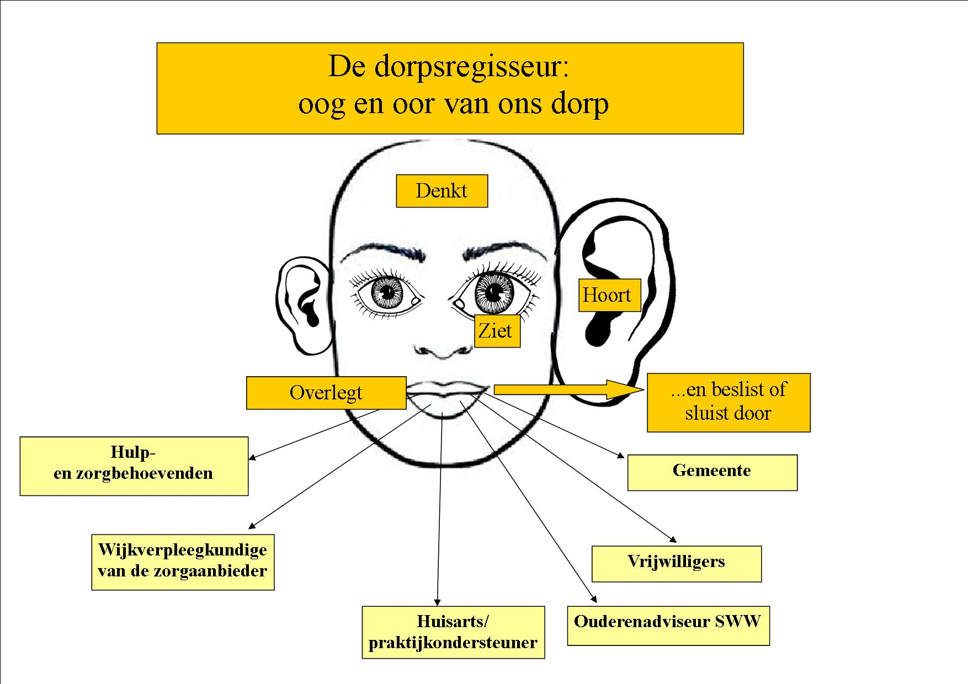

Slide 9
Het doel
Stimuleren van saamhorigheid en onderlinge betrokkenheid in ons dorp
Efficiënt, snel en slagvaardig werken in het belang van:
1. de hulp- en zorgbehoevende inwoners in ons dorp
2. kostenbeheersing om de kwaliteit van hulp, ondersteuning en zorg zo goed mogelijk in tact te houden
Investeren in preventie: Voorkomen is beter dan genezen
1. vroegtijdig signalen opvangen
2. doorgeven aan huisarts en/of zorgaanbieders

Slide 10
Wat is er al gebeurd?
Flink wat oriëntatiewerk
Vorig voorjaar enquête
Overleg met gemeente,WZC Beatrix, Icare, De Zorgzaak en Achmea
Terugkoppeling naar kerkelijke en maatschappelijk instanties en organisaties in ons dorp
Informatie bijeenkomsten voor de inwoners
Oprichting van de dorpscoöperatie door PB
Gesprekken met vrijwilligers
Een website is ontwikkeld, een naam gegeven aan de coöperatie en een logo ontworpen

Slide 11
Wat is de stand van zaken?
Met de oprichting van de dorpscoöperatie staan wij op eigen benen en zijn wij onder de vleugels van PB vandaan
Het overleg met de gemeente heeft de toezegging opgeleverd dat de dorpsregisseur er kan komen.
De taken van de dorpsregisseur moeten samen met de gemeente nog concreet gemaakt worden en ook de omvang van de functie in tijd
Met Achmea zijn we in overleg over de signalerende rol van de dorpsregisseur als wijkverpleegkundige

Slide 12
De organisatie
Een coöperatie is een coöperatieve vereniging en heeft statuten
Net als elke vereniging heeft ook een coöperatieve vereniging leden nodig
Er is een bestuur en een ledenvergadering
In een ledenvergadering wordt o.a. het bestuur verkozen en de contributie vastgesteld

Slide 13
Vanavond de 1e ledenvergadering
Agenda:
Bestuursverkiezing
Vaststellen contributie
Rondvraag
Sluiting dit deel
Pauze
Inleiding burgemeester Karel Loohuis

